Slide 1

TourGuide

Slide 2

Vue d’ensemble
Introduction :
Le contexte
Les objectifs
Méthodologie d’implémentation :
Concurrence en Java
Fonctionnalité - Attractions à proximité
Amélioration des performances
Pipeline d’intégration continue
Méthodologie de test :
Test - Unitaire
Test - Intégration
Rapport - JaCoCo
TourGuide

Slide 3

Le contexte :
TourGuide une application Spring Boot.
Localiser les attractions à proximité.
Obtenir des réductions sur de séjours.
Utilisant des services externes :
GpsUtil
RewardsCentral
TripPricer
Les étapes du projet :
Valider les tests en échecs
Implémenter la fonctionnalité des cinq destinations
Augmenter les performances de l’application
Intégrer un pipeline d’intégration en continue
Introduction
TourGuide

Slide 4
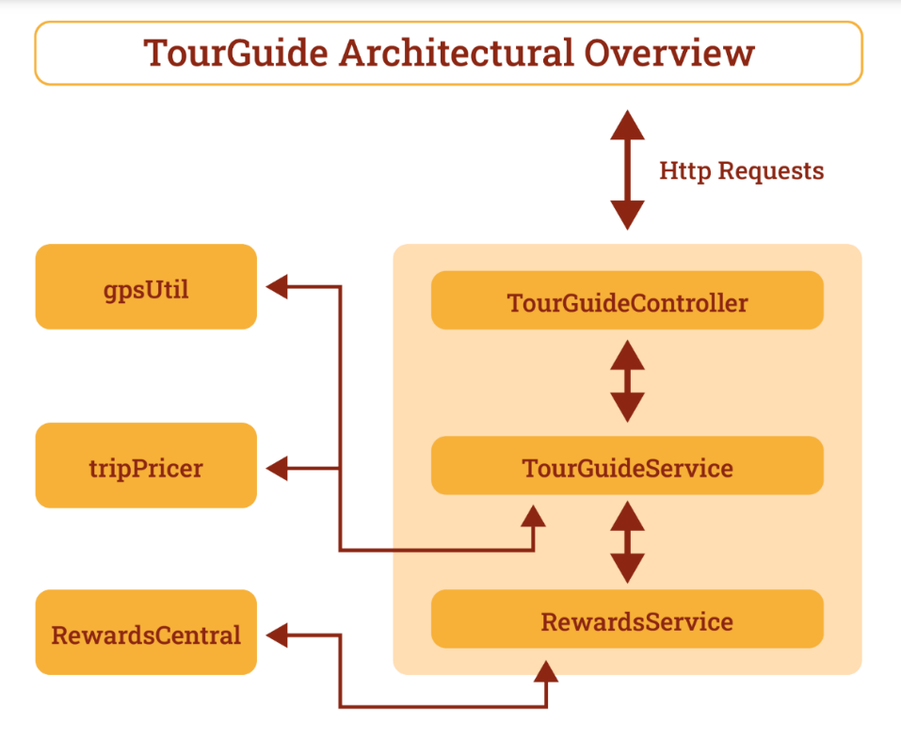
Méthodologie d’implémentation
L’architecture de l’application
TourGuide

Slide 5
Méthodologie d’implémentation
Concurrence en Java
Problématique :
Capacité des threads à exécuter simultanément des parties de code.
Conflictuel sur l'accès à des ressources partagées.
Solution :
Implémentation via « CopyOnWriteArrayList ».
Avantage :
« CopyOnWriteArrayList » garantit la cohérence et la sûreté des opérations de lecture et d'écriture.
Fonctionnement :
Copiant intégrale des listes lorsqu'une opération de modification est effectuée.
TourGuide

Slide 6
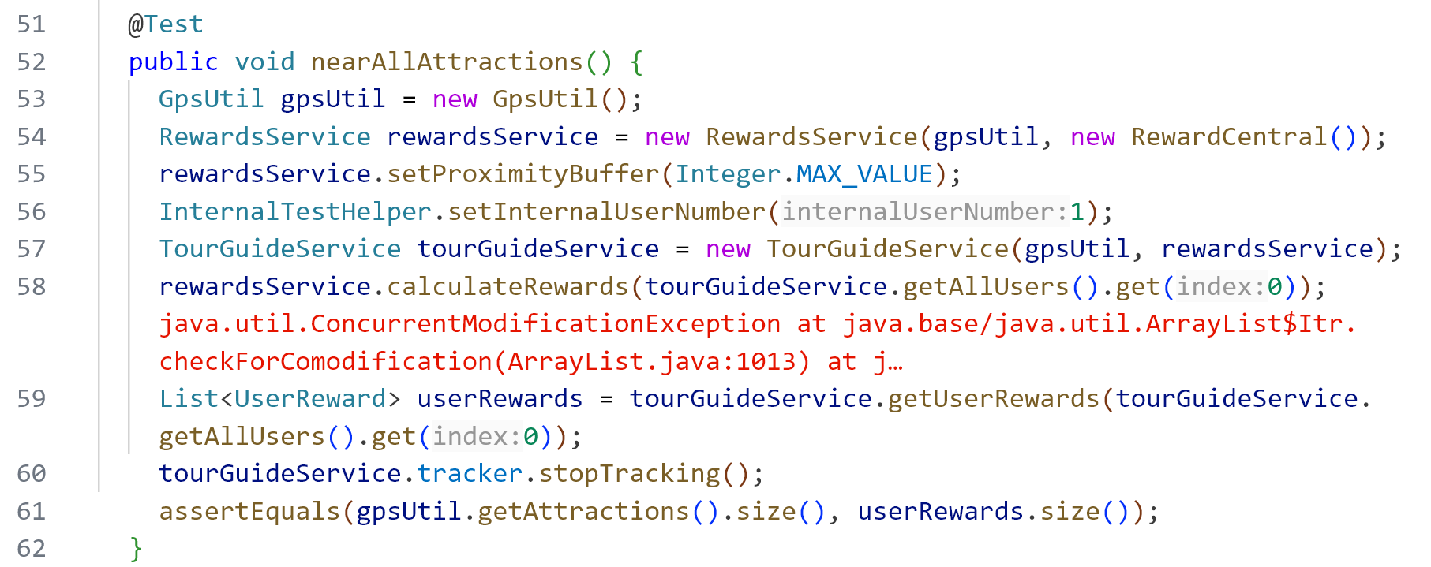
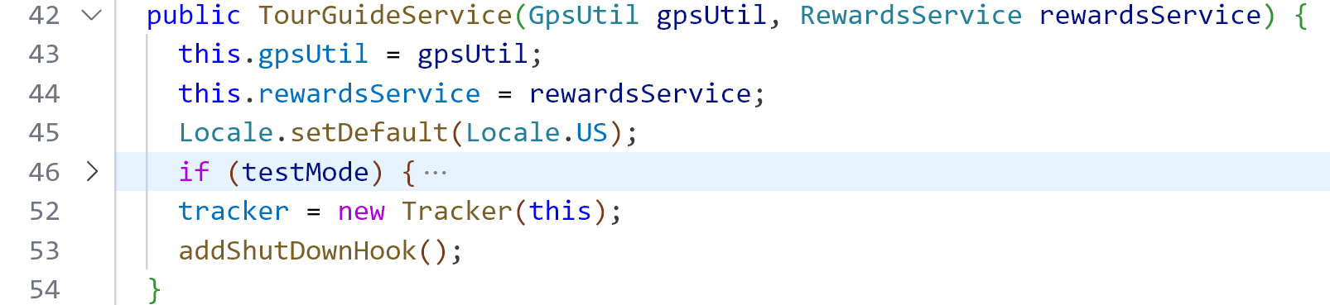
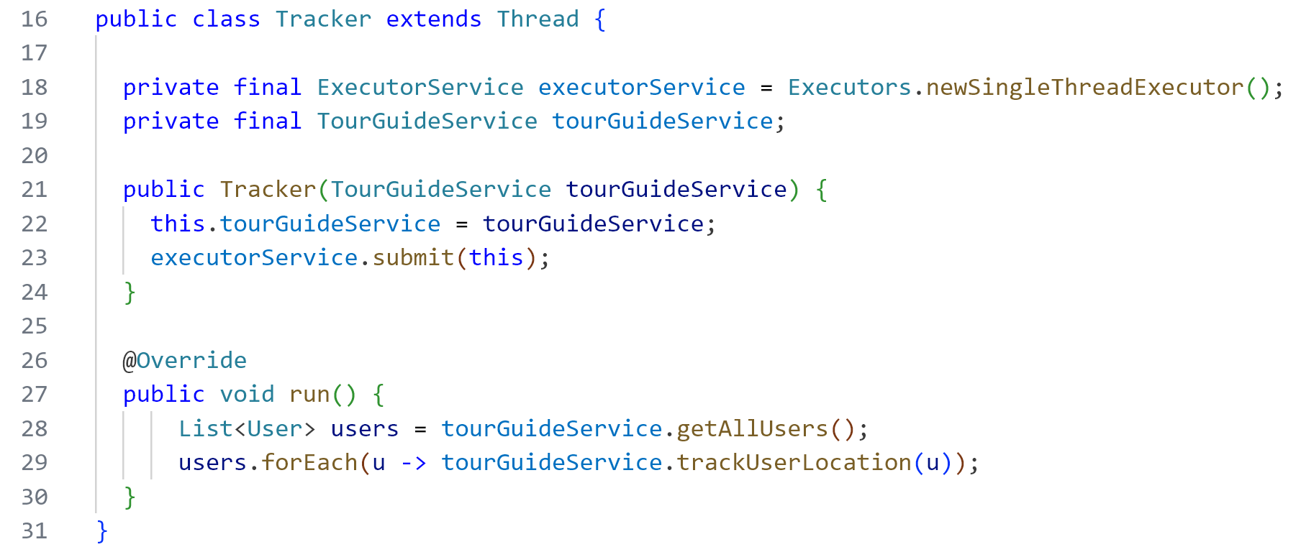
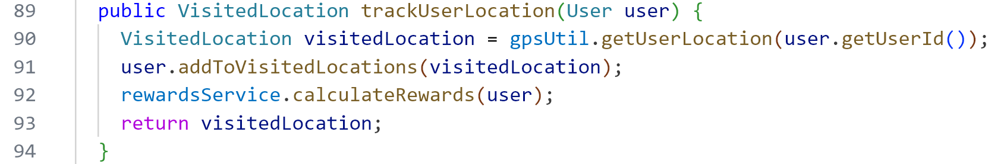
Méthodologie d’implémentation
Concurrence en Java
Test qui échoue suite à la concurrence :
TourGuide

Slide 7
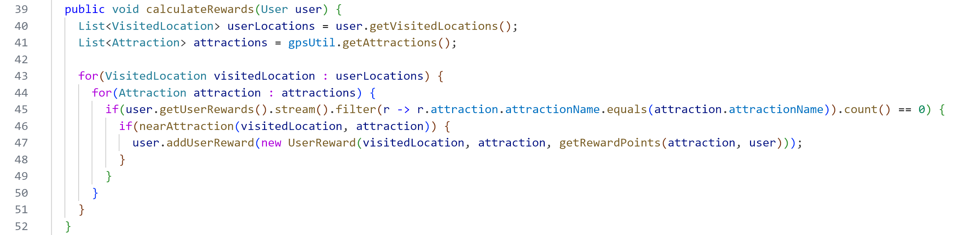
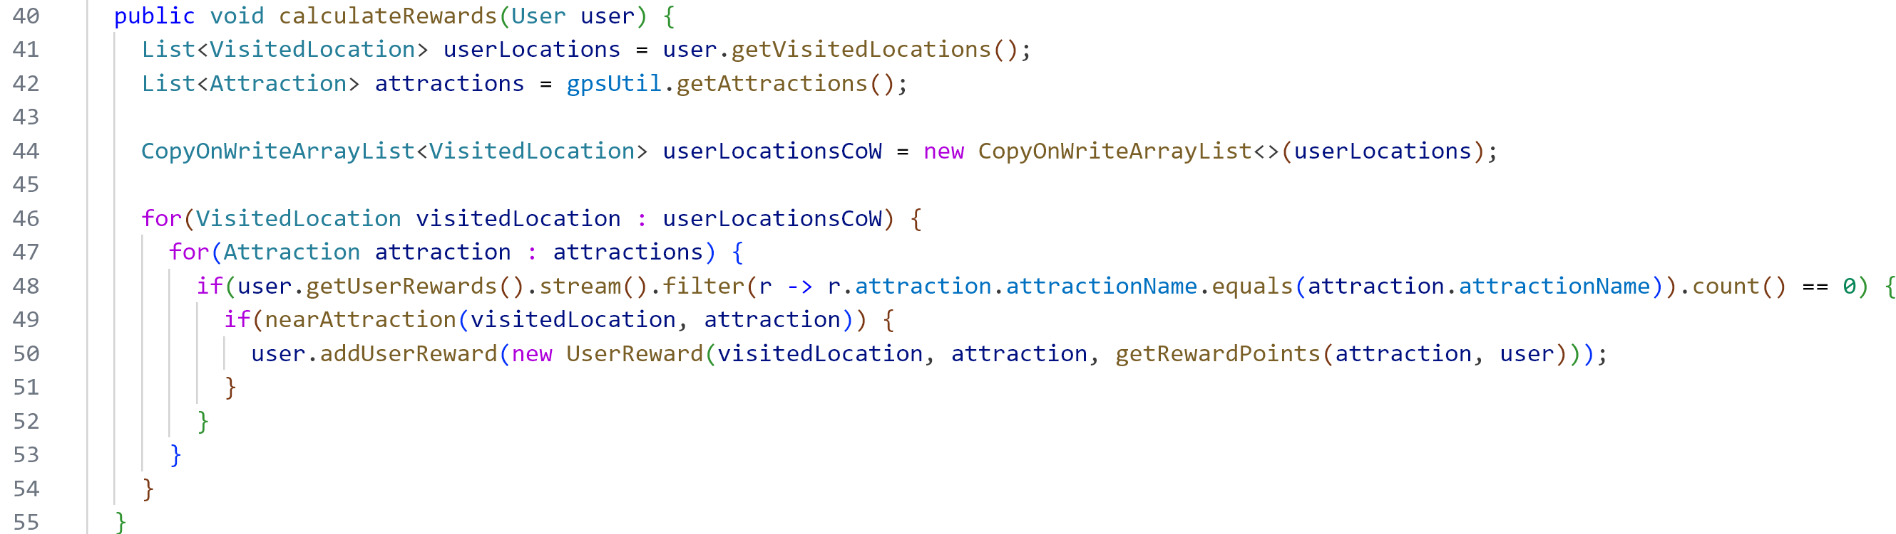
Méthodologie d’implémentation
Concurrence en Java
Ancienne version :
Nouvelle version :
TourGuide

Slide 8
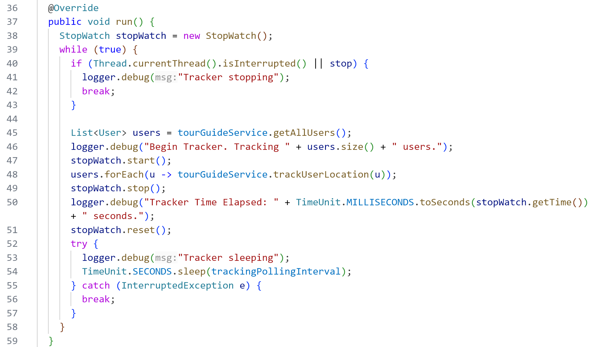
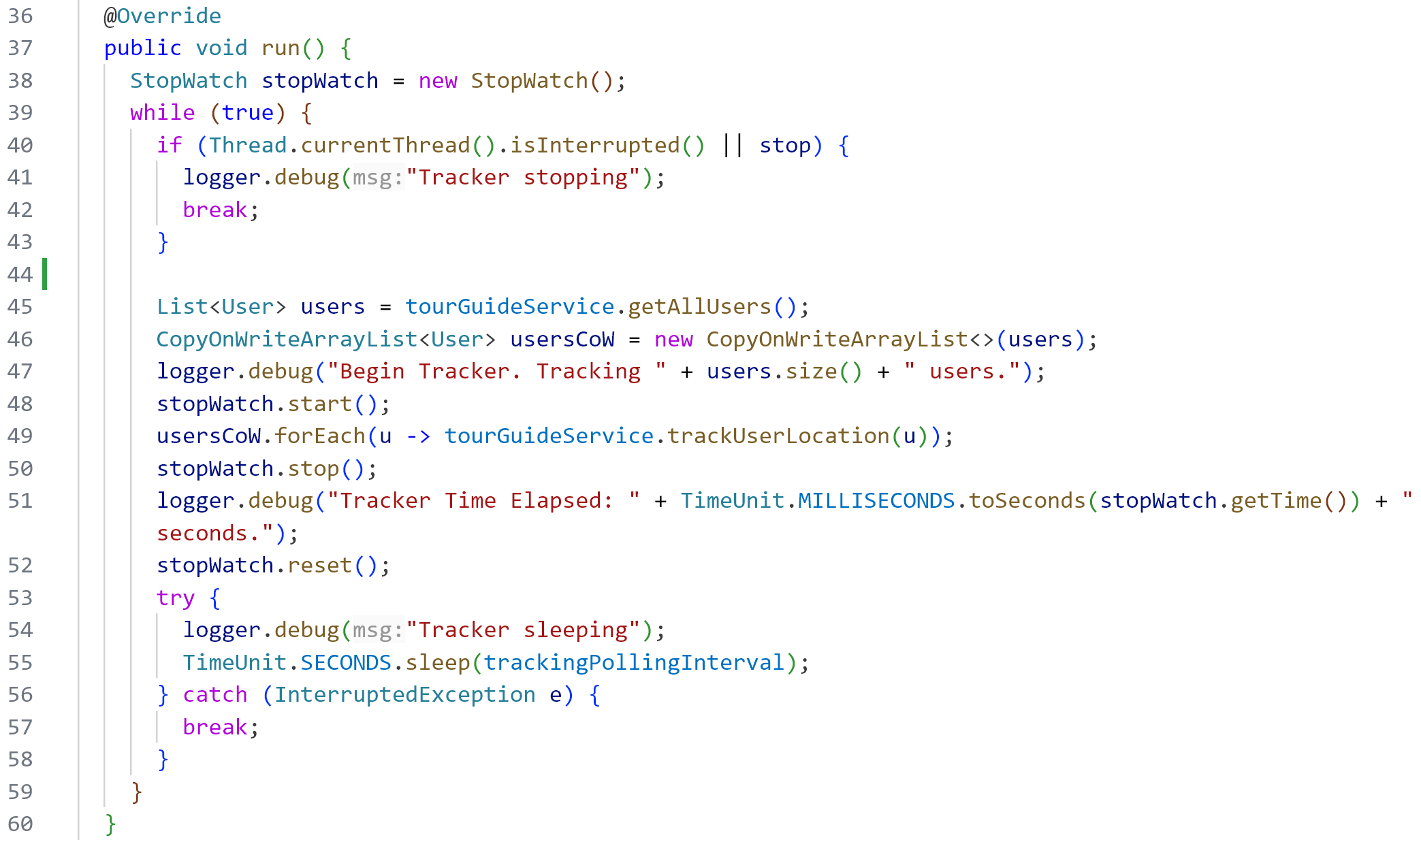
Méthodologie d’implémentation
Concurrence en Java
Ancienne version :
Nouvelle version :
TourGuide

Slide 9
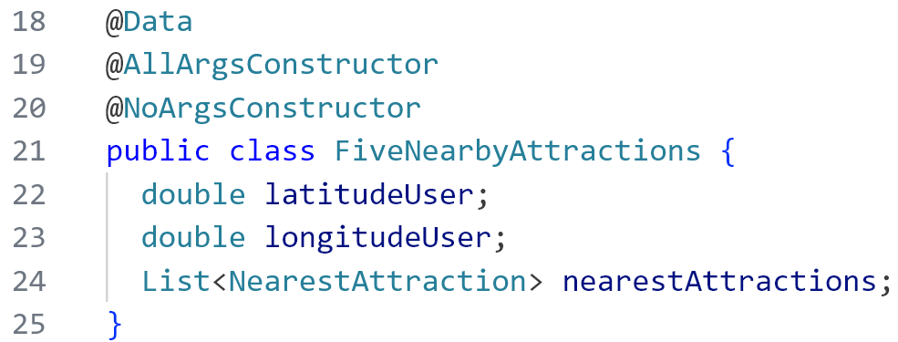
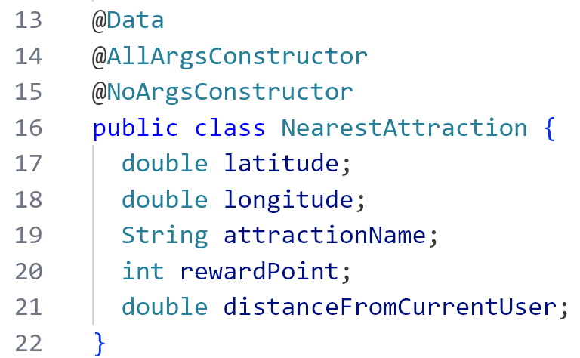
Méthodologie d’implémentation
Fonctionnalité - Attractions à proximité
Révision de la méthode – getNearByAttractions();
Obtention des cinq attractions les plus proches afin de renvoyer un nouvel objet JSON - Informations incluses :
Nom des attractions.
Coordonnées géographiques – Utilisateur
Coordonnées géographiques – Attractions
Distance entre l'utilisateur et chaque attraction.
Points de récompense associés à chaque attraction.
Création de DTO :
TourGuide

Slide 10
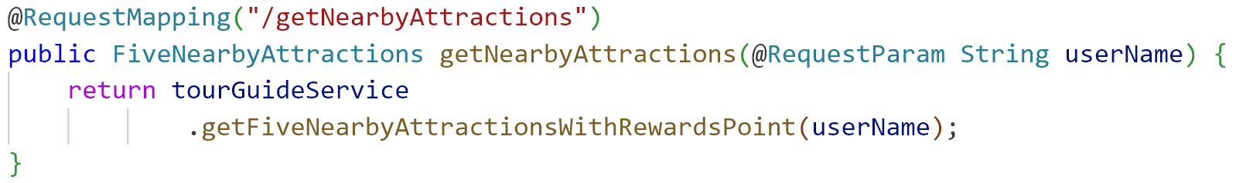
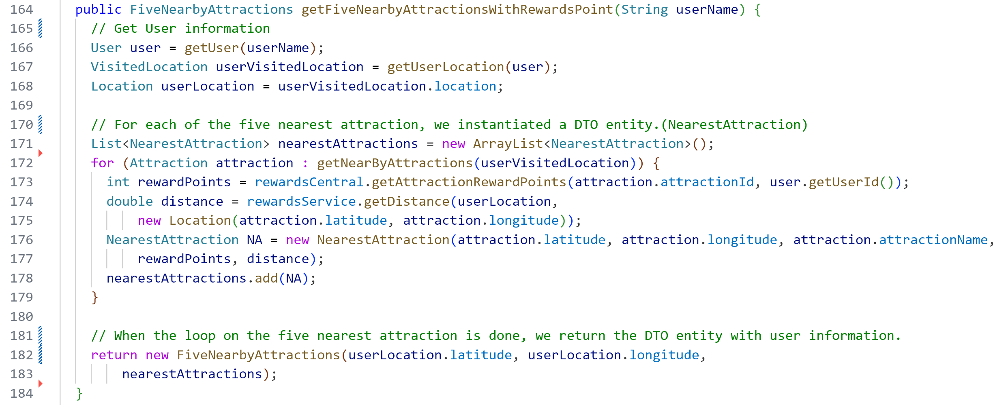
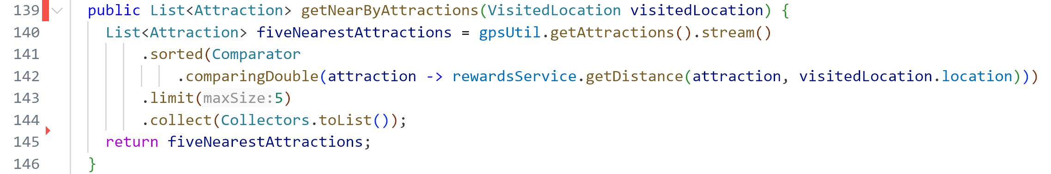
Méthodologie d’implémentation
Fonctionnalité - Attractions à proximité
TourGuide

Slide 11
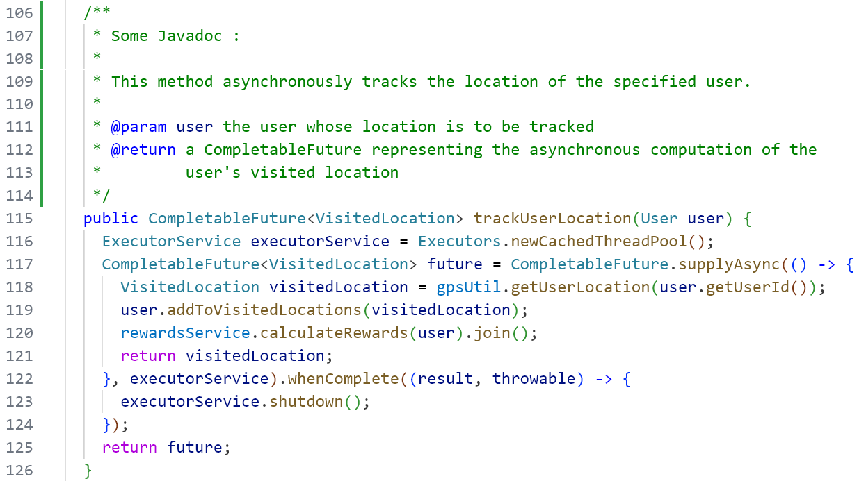
Méthodologie d’implémentation
Amélioration des performances
Problématique :
Ralentissement du à un nombre d’utilisateur élevées.
Service externe – temps de réponse élevées :
- gpsUtil
- rewardsCentral
Solution :
Implémentation de « CompletableFuture ».
Avantage :
« CompletableFuture » facilite la mise en place d'exécution asynchrone des tâches et la gestion des résultats de manière flexible.
Implémentation des CompletableFuture - trackUserLocation :
TourGuide

Slide 12
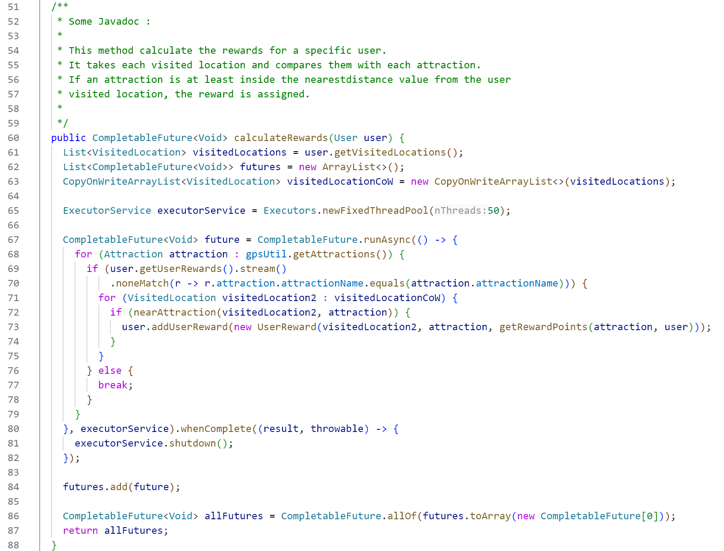
Méthodologie d’implémentation
Amélioration des performances
Implémentation des CompletableFuture - calculateRewards :
TourGuide

Slide 13
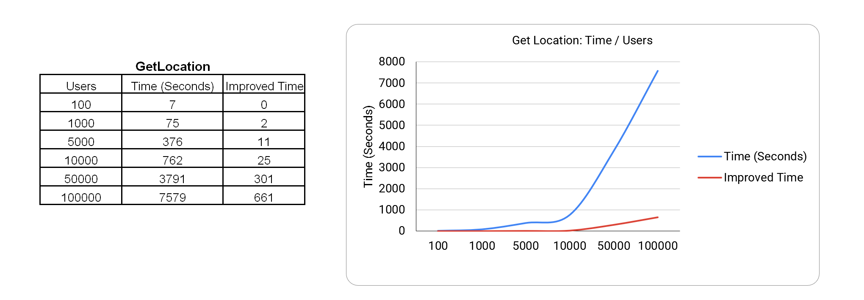
Méthodologie d’implémentation
Amélioration des performances
TourGuide

Slide 14
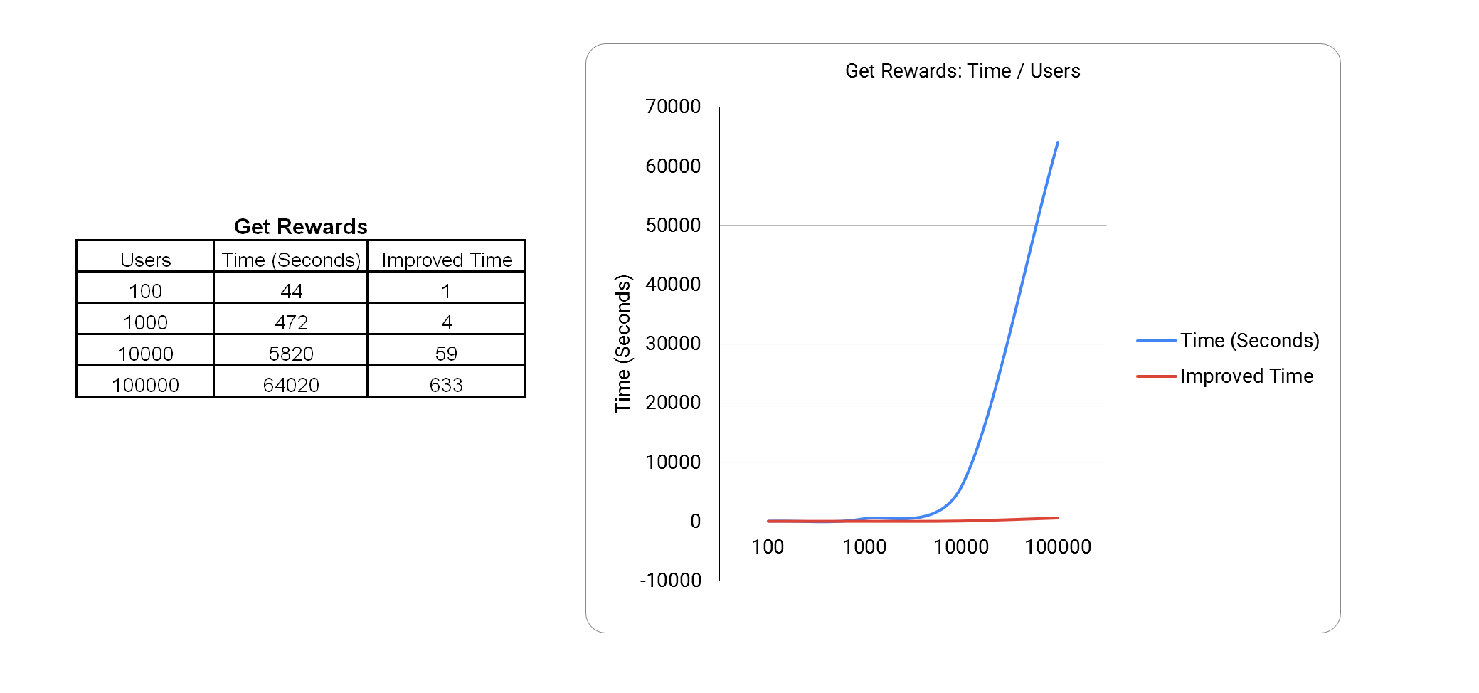
Méthodologie d’implémentation
Amélioration des performances
TourGuide

Slide 15
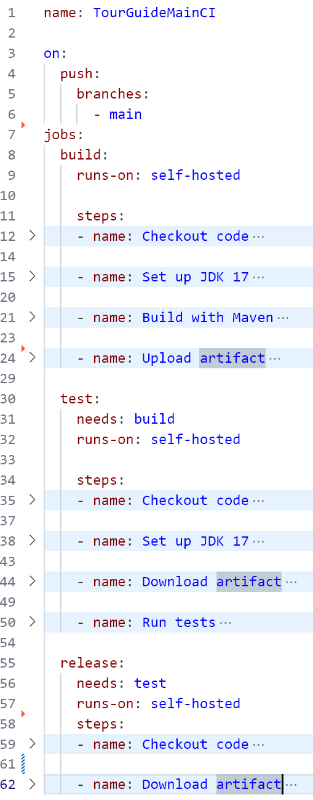
Méthodologie d’implémentation
Fichier de configuration - CI.yml
Comportant les trois étapes :
Compilation
Test
Build des artéfacts
Pipeline d’intégration continue
Solution :
GitHub Actions
Avantage :
Automatisation simple et direct correspondant au principe KISS
(Keep It Simple and Straightforward).
Inconvenient :
Runner : Self-hosted
Pour pallier le manque de mémoire sur la version gratuite de GitHub Actions.
TourGuide

Slide 16
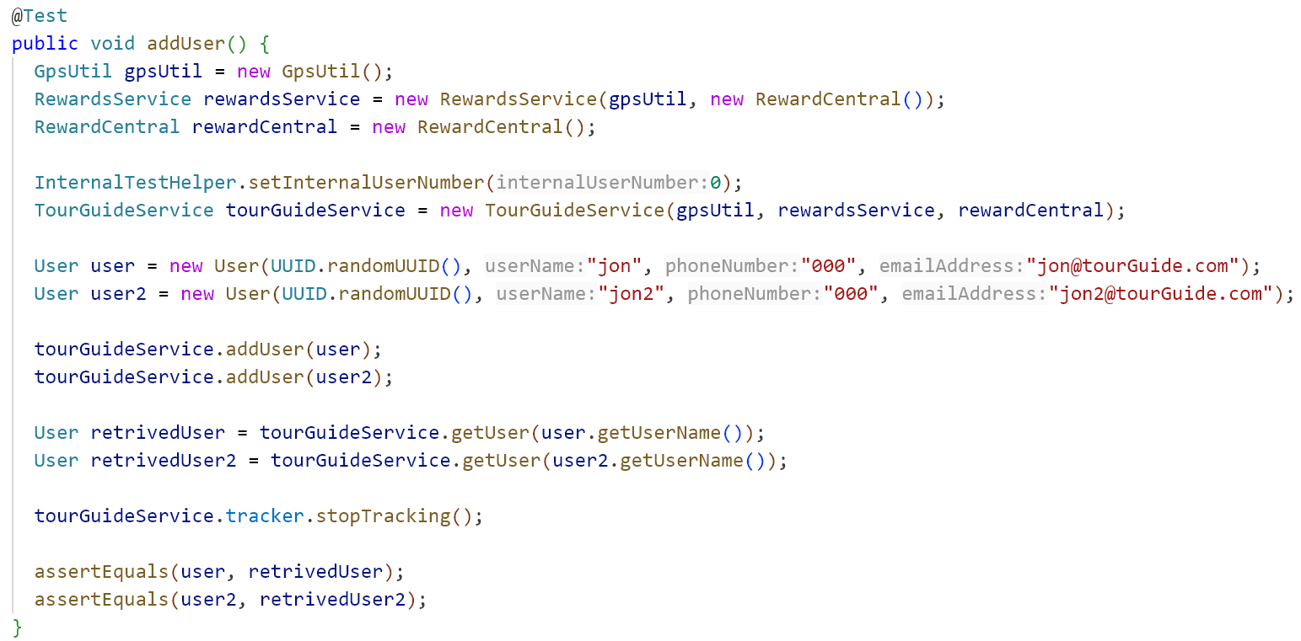
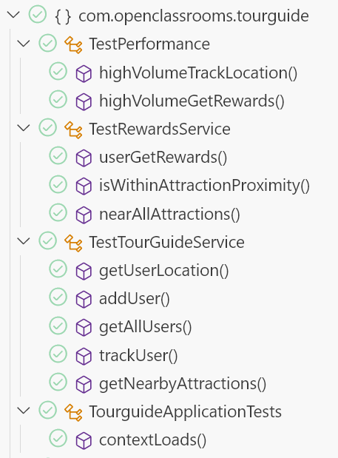
Méthodologie de test
Test - Unitaire
Test unitaire - addUser :
Arborescence - tests Unitaires :
TourGuide

Slide 17
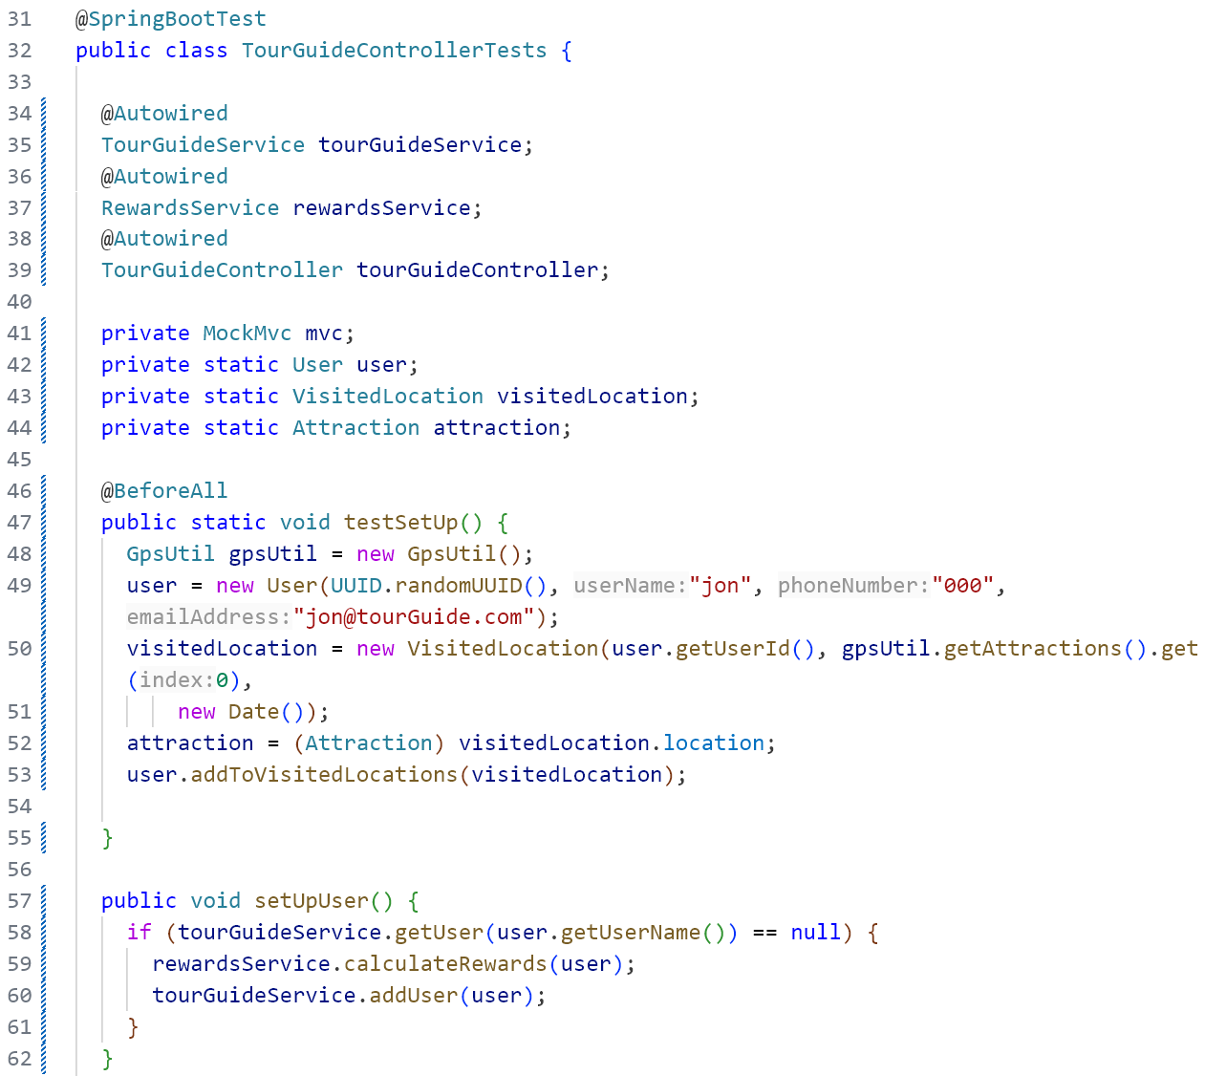
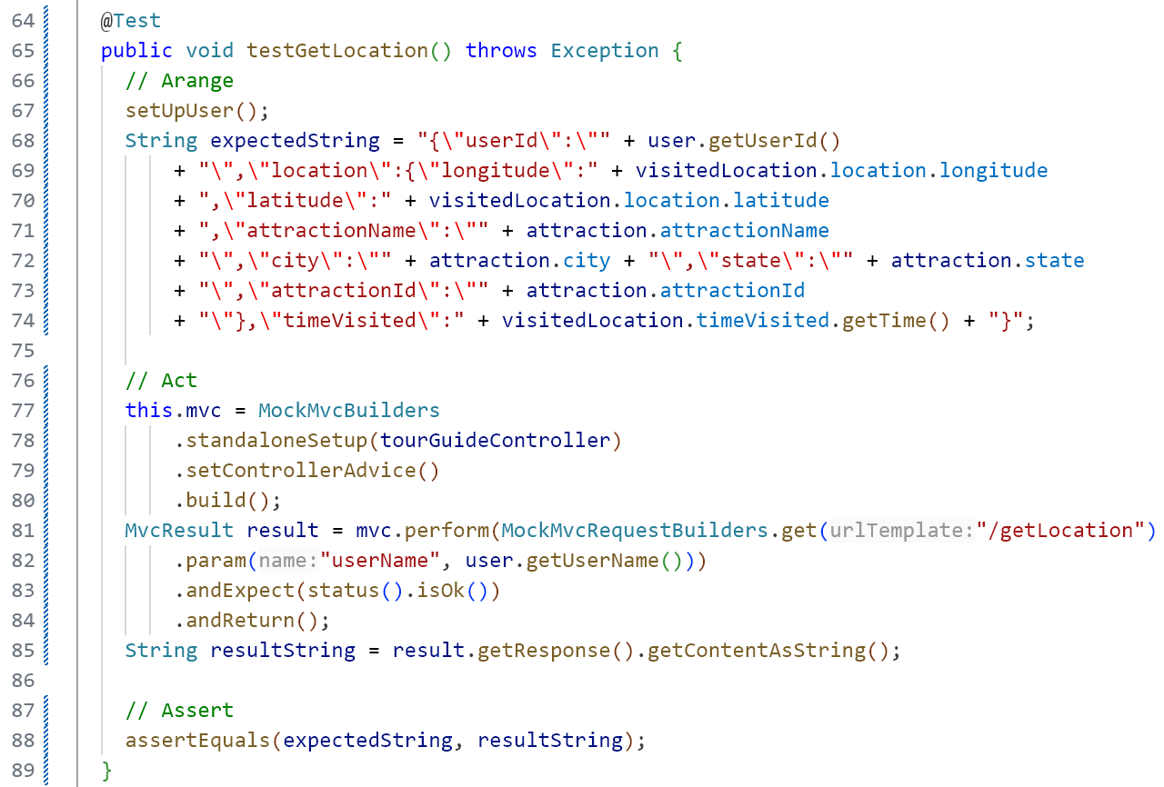
Méthodologie de test
Test - Intégration
Contexte :
Test d’intégration – testGetLocation :
TourGuide

Slide 18
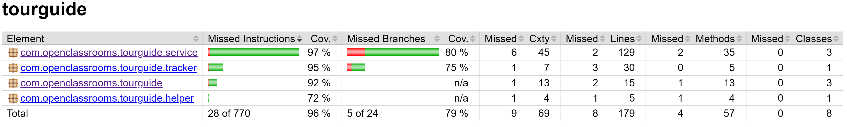
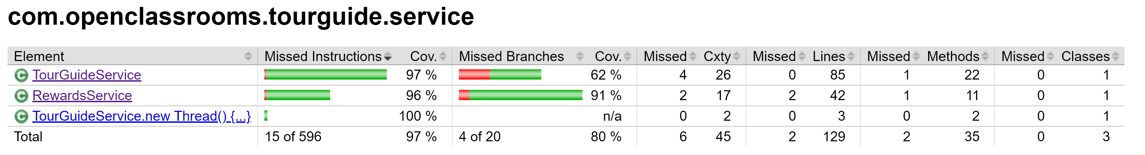
Méthodologie de test
Rapport - JaCoCo
TourGuide

Slide 19



Merci de votre attention
Beraud Quentin
qbe.pro@yahoo.com
TourGuide

